Slide 1
Ejemplo: Diseñando un
Patrón de Diseño Decorador
Gestor de Servicios

Slide 2
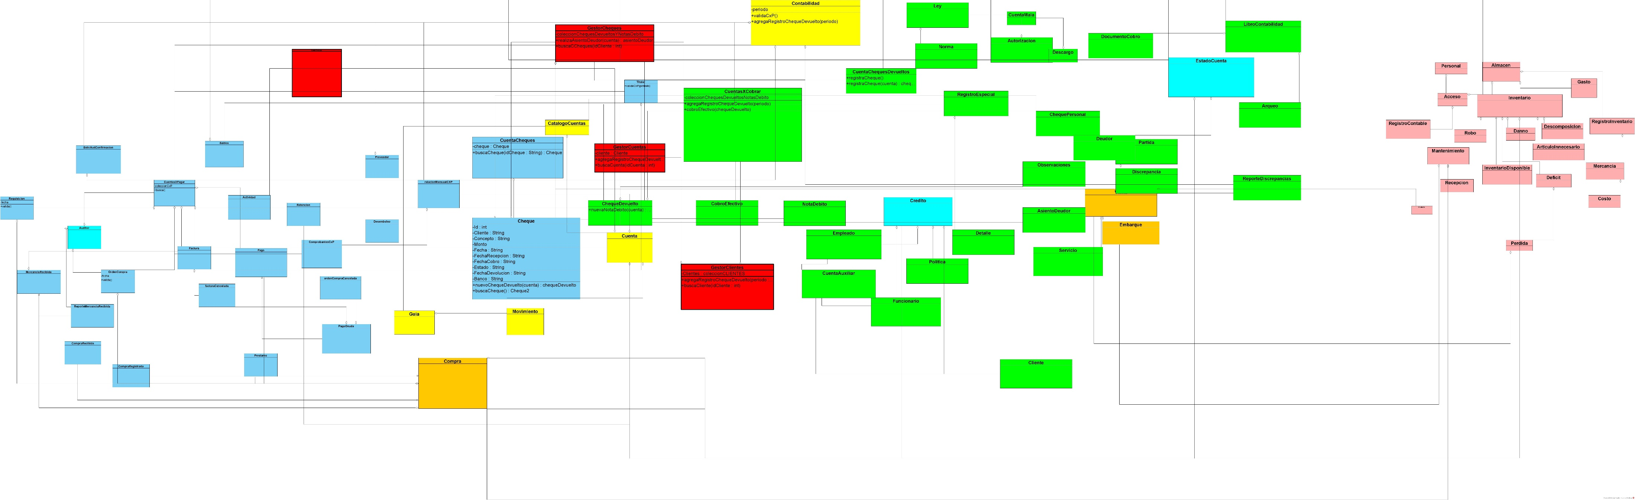
Contabilidad UIA

Slide 3
Contabilidad UIA

Slide 4
Gestores
Gestor:
  Clientes
  Cuentas
  Compras
  Cheques
  Facturación
  Transacciones
  …

Slide 5
¿Qué es un gestor o administrador o controlador?
El controlador(MVC) es la interfaz que separa los datos de una aplicación. Como ejemplo podríamos poner el caso del reloj.
Cliente Reloj Digital. Hora.
Reloj Analógico.
También podríamos poner como otro ejemplo, el caso de un saldo de un trabajador.
Trabajador Cajero Automático. Saldo
Aplicación móvil/web.

Slide 6
¿Qué es un gestor o administrador o controlador?
Y podríamos decir que un gestor deberá ser capaz de gestionar varios trabajaos y dentro de cada trabajo debe poderse administrar todo tipo de ítems.

Slide 7
¿Cómo controla objetos un gestor?
( ¿Cuál es el proceso?)
Un objeto controla al gestor atreves de su información de la cual almacenara o guardara sus colecciones.
Por ejemplo en el caso de contabilidad UIA.
Cuentas por cobrar creara un objeto llamado gestor cliente el cual almacena registro de cheques y registro de clientes. Y por ultimo si buscar un cliente te regresara el registro de ese cliente atreves de su dados.

Slide 8
¿Qué elementos comunes tienen?
Pues observando el diagrama los comunes es que tienen en cada parte del diagrama tiene un espacio de reservación al cual solo se almacena dicha información por ejemplo:
Gestor cheque almacena la parte de cheques devueltos, y esta búsqueda de queches devueltos es atreves del ID del cliente, y a su vez hay un nuevo objeto el cual una vez devuelto el cheque se genera una nueva nota atreves de la cuenta del cliente.

Slide 9
¿Qué funcionalidad común tienen?
Controla las actividades según la planificación, objeto, requisito de calidad.

Slide 10
¿Qué elementos son distintos?
Dependerá del caso de su uso, por ejemplo gestor de ches y cheques devueltos hacen un intercambio muestras uno almacena algo otro devuelta una nota.
Pero si se habla de gestor cuentas pues te almacenara el registro del cheque devuelto y a su ves buscara la cuenta del cliente. Y esta esta ligada con cuentas por cobrar y este se encargara de guardad esos cheques devueltos y el cobro en efectivo de ese cheque. Entonces son muy distinto los elementos, para su uso.

Slide 11
¿Qué funcionalidad distinta tienen?
Dependiendo para el caso de uso al que se valla a ocupar, como bien lo menciono en la diapositiva anterior.

Slide 12
¿Cuál es el diseño de mi gestor común?
El diseño esta hecho para una llevar acabo una registro de contabilidad, en el cual se registrara la información de la universidad.

Slide 13
Gestor
Común
Distinto

